Slide 1
人教版高中物理选修3-5
第19章 原子核
第2节 放射性元素的衰变
MENTAL HEALTH COUNSELING PPT
讲解人：xippt 时间：2020.5.25

Slide 2
课堂引入
日本核泄漏事件
2011年3月11日，日本福岛第一核电站1号反应堆所在建筑物爆炸后，日本政府13日承认，在大地震中受损的福岛第一核电站2号机组可能正在发生"事故"，2号机组的高温核燃料正在发生"泄漏事故"。该核电站的3号机组反应堆面临遭遇外部氢气爆炸风险。2011年3月13日，共有21万人正紧急疏散到安全地带。

Slide 3
一、原子核的衰变
1.定义：
原子核放出α粒子或β粒子转变为新核的变化叫做原子核的衰变
2.种类：
α衰变：放出α粒子的衰变，如
$${}_{92}^{238}U→_{90}^{234}Th+_{2}^{4}He$$
β衰变：放出β粒子的衰变，如
$${}_{90}^{234}Th→_{91}^{234}Pa+_{−1}^{0}e$$

Slide 4
一、原子核的衰变
【小组讨论】
(1)α衰变、β衰变指的是原子核发生的什么样的变化？
(2)原子核内，除了质子和中子外，还有没有其他粒子，比如电子？
(3)α衰变、β衰变的实质到底是什么？
(4)原子核衰变的规律是什么？

Slide 5
一、原子核的衰变
3. 原子核衰变的本质
α衰变：原子核内两个质子和两个中子结合成α粒 子放出。
β衰变：原子核内的一个中子变成质子， 同时放出一个电子。
γ射线的产生：γ射线经常是伴随着α射线和β射线产生的。

Slide 6
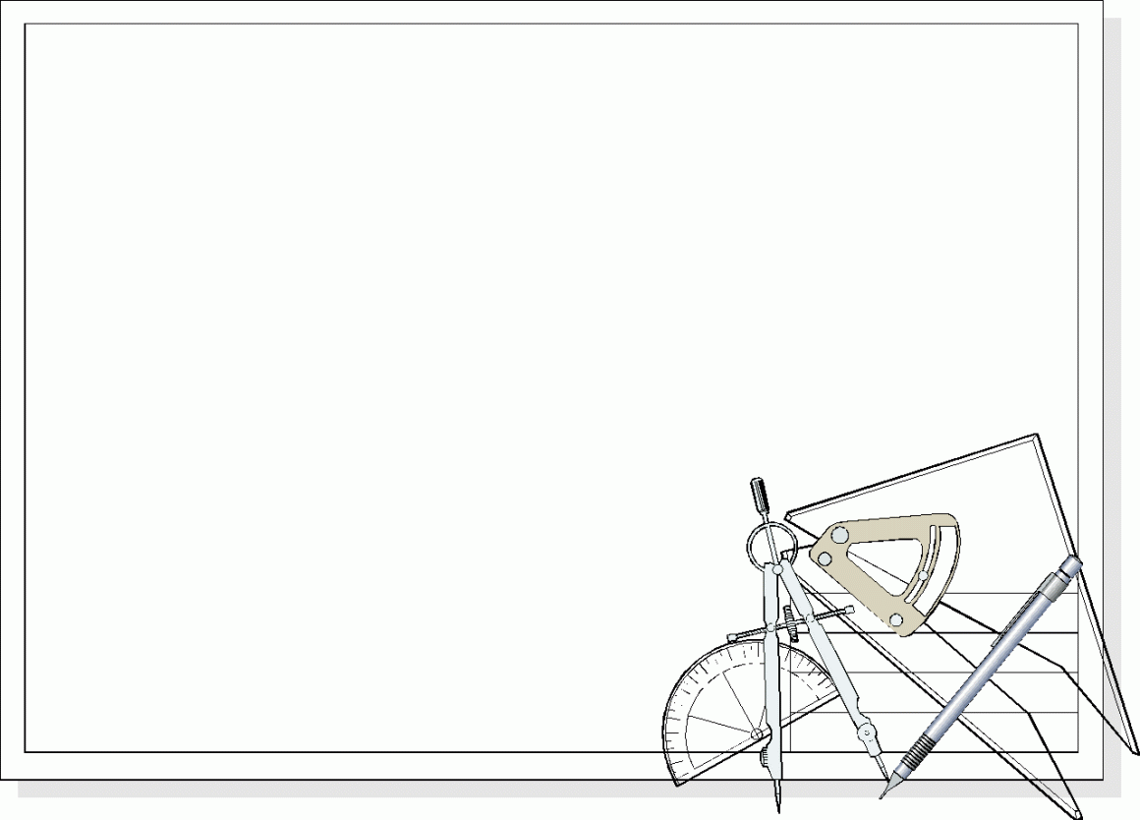
一、原子核的衰变
4．规律：
原子核发生衰变时，衰变前后的电荷数和质量数都守恒。
α衰变：
$${}_{Z}^{A}X→_{Z−2}^{A−4}Y+_{2}^{4}He$$
β衰变：
$${}_{Z}^{A}X→_{Z+1}^{A}Y+_{−1}^{0}e$$
注意
质量数守恒指衰变前后核子的总数不变，并不是质量不变！

Slide 7
典型例题
【典例1】.下列核反应方程中，属于α衰变的是( )
B

Slide 8
二、半衰期(T)
1.意义： 表示放射性元素衰变快慢的物理量。
2.定义：放射性元素的原子核有半数发生衰变所需的时间。
$$N=N_{0}(\frac{1}{2})^{\frac{t}{T}};m=m_{0}(\frac{1}{2})^{\frac{t}{T}}$$
3.公式：

Slide 9
二、半衰期(T)
注意
(1)不同的放射性元素，半衰期不同
(2)半衰期的长短是由原子核内部本身的因素决定的，与原子所处的物理、化学状态无关
(3)“单个的微观事件是不可预测的”，所以，半衰期是一个统计规律，只对大量的原子核才适用，对少数原子核是不适用的

Slide 10
典型例题
【典例2】碘131的半衰期约为8天，若某药物含有质量为m的碘131，经过32天后，该药物中碘131的含量大约还有( )
C

Slide 11
三、应用
1.考古学家确定古木年代的方法是用放射性同位素作为“时钟”，来测量漫长的时间，这叫做放射性同位素鉴年法。
2.人们利用地壳岩石中存在的微量的放射性元素的衰变规律，测定地球的年龄为46亿年。地壳有一部漫长的演变历史，一部不断变化、不断发展的历史。
3.碳14测年技术，¹⁴C是具有放射性的碳的同位素， 能够自发的进行β 衰变，变成氮。

Slide 12
典型例题
【典例3】．核电站核泄漏的污染物中含有碘131和铯137.碘131的半衰期约为8天，会释放β射线；铯137是铯133的同位素，半衰期约为30年，发生衰变时会辐射γ射线。下列说法正确的是( )
A．碘131释放的β射线由氦核组成
B．铯137衰变时辐射出的γ光子能量小于可见光光子能量
C．与铯137相比，碘131衰变更慢
D．铯133和铯137含有相同的质子数
D

Slide 13
典型例题
【典例4】¹⁴C发生放射性衰变成为¹⁴N，半衰期约5 700年。已知植物存活期间，其体内¹⁴C与¹²C的比例不变；生命活动结束后，¹⁴C的比例持续减小。现通过测量得知，某古木样品中¹⁴C的比例正好是现代植物所制样品的二分之一。下列说法正确的是( )
A．该古木的年代距今约5 700年
B．¹²C、¹³C、¹⁴C具有相同的中子数
C．¹⁴C衰变为¹⁴N的过程中放出β射线
D．增加样品测量环境的压强将加速¹⁴C的衰变
AC

Slide 14
典型例题
【典例5】.（多选）下列说法中正确的是( )
A．卢瑟福的α粒子散射实验揭示了原子核有复杂的结构
B． 衰变成 要经过6次α衰变和4次β衰变
C．β衰变中产生的β射线实际上是原子的核外电子挣脱
原子核的束缚而形成的
D．升高放射性物质的温度，不可缩短其半衰期
BD
$${}_{90}^{232}Th$$
$${}_{82}^{208}Pb$$

Slide 15
课堂小结
放射性元素的衰变
定义：
原子核放出α粒子或β粒子转变为新核的变化叫做原子核的衰变
原子核的衰变
α衰变、β衰变
种类：
规律：
原子核发生衰变时，衰变前后的电荷数和质量数都守恒。
意义：
表示放射性元素衰变快慢的物理量
半衰期
定义：
放射性元素的原子核有半数发生衰变所需的时间
公式：
$$N=N_{0}(\frac{1}{2})^{\frac{t}{T}};m=m_{0}(\frac{1}{2})^{\frac{t}{T}}$$

Slide 16
版权声明
感谢您下载xippt平台上提供的PPT作品，为了您和xippt以及原创作者的利益，请勿复制、传播、销售，否则将承担法律责任！xippt将对作品进行维权，按照传播下载次数进行十倍的索取赔偿！
1. 在xippt出售的PPT模板是免版税类(RF:
Royalty-Free)正版受《中国人民共和国著作法》和《世界版权公约》的保护，作品的所有权、版权和著作权归xippt所有,您下载的是PPT模板素材的使用权。
2. 不得将xippt的PPT模板、PPT素材，本身用于再出售,或者出租、出借、转让、分销、发布或者作为礼物供他人使用，不得转授权、出卖、转让本协议或者本协议中的权利。

Slide 17
人教版高中物理选修3-5
第19章 原子核
感谢各位的聆听
MENTAL HEALTH COUNSELING PPT
讲解人：xippt 时间：2020.5.25

